Slide 1
第十三讲 信息论基础 中

Slide 2
本讲提要
联合熵与条件熵（续）
互信息与平均互信息

Slide 3
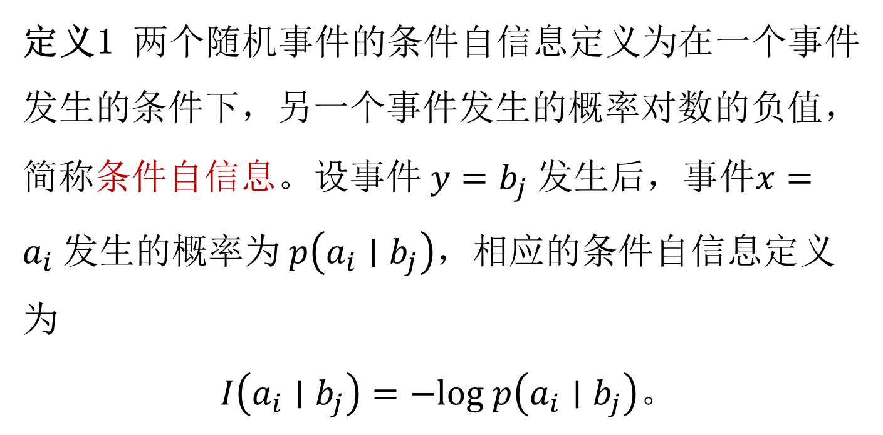
1 联合熵与条件熵
两个事件的条件概率给出的信息称为条件自信息。
定义1 两个随机事件的条件自信息定义为在一个事件发生的条件下，另一个事件发生的概率对数的负值，简称条件自信息。设事件$y=b_{j}$发生后，事件$x=a_{i}$发生的概率为$p\left(a_{i}∣b_{j}\right)$，相应的条件自信息定义为
$$I\left(a_{i}∣b_{j}\right)=−log p\left(a_{i}∣b_{j}\right)。$$

Slide 4
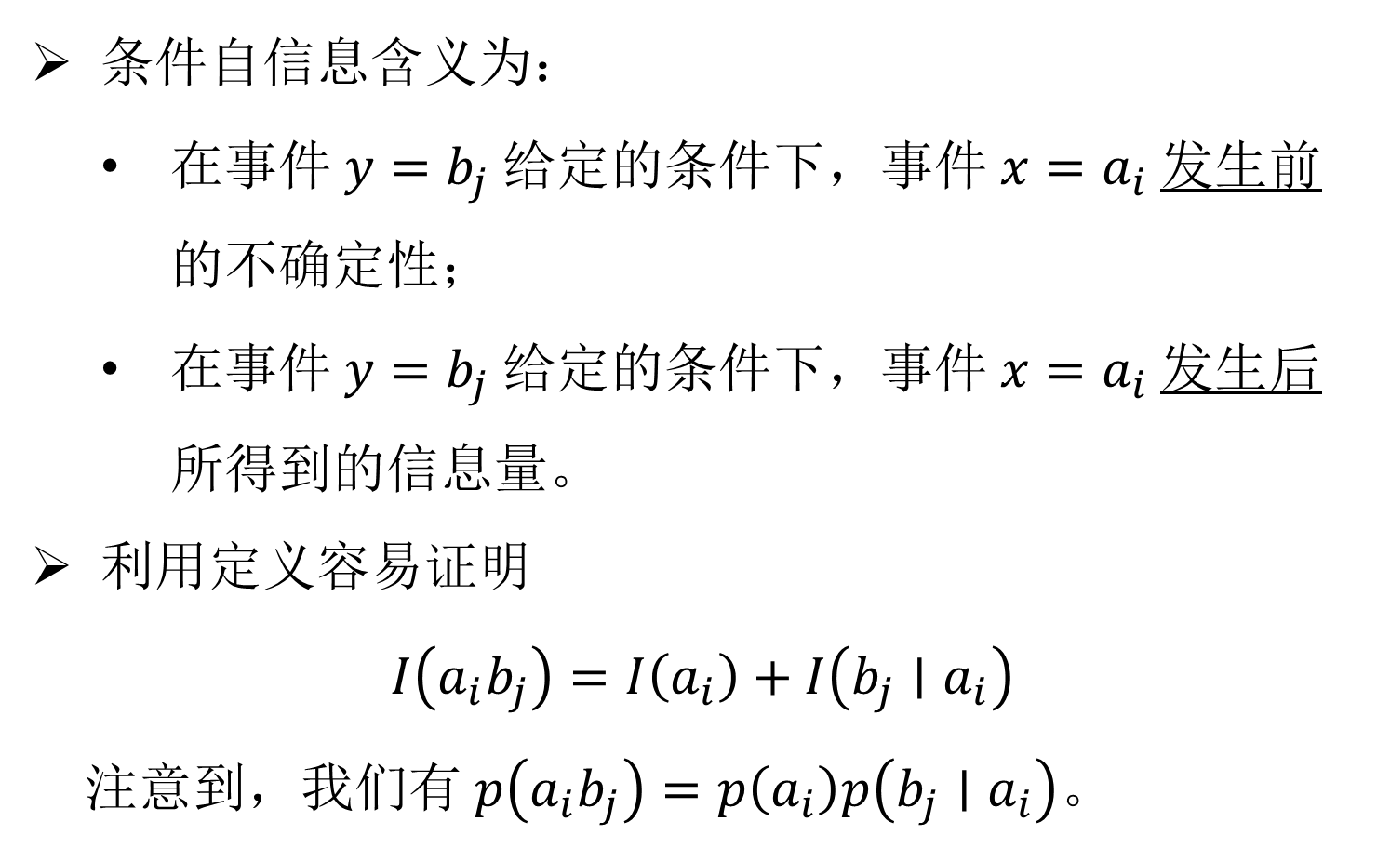
1 联合熵与条件熵（续）
条件自信息含义为：
在事件$y=b_{j}$给定的条件下，事件$x=a_{i}$发生前的不确定性；
在事件$y=b_{j}$给定的条件下，事件$x=a_{i}$发生后所得到的信息量。
利用定义容易证明
$$I\left(a_{i}b_{j}\right)=I\left(a_{i}\right)+I\left(b_{j}∣a_{i}\right)$$
注意到，我们有$p\left(a_{i}b_{j}\right)=p\left(a_{i}\right)p\left(b_{j}∣a_{i}\right)$。

Slide 5
1 联合熵与条件熵（续）
例子1 已知箱中有10个红球，5个白球。现从箱中先后拿出两球。求
事件“第一个是红球条件下，第二个是白球”的不确定性；
事件“第一个是红球条件下，第二个是红球”所提供的信息量。

Slide 6
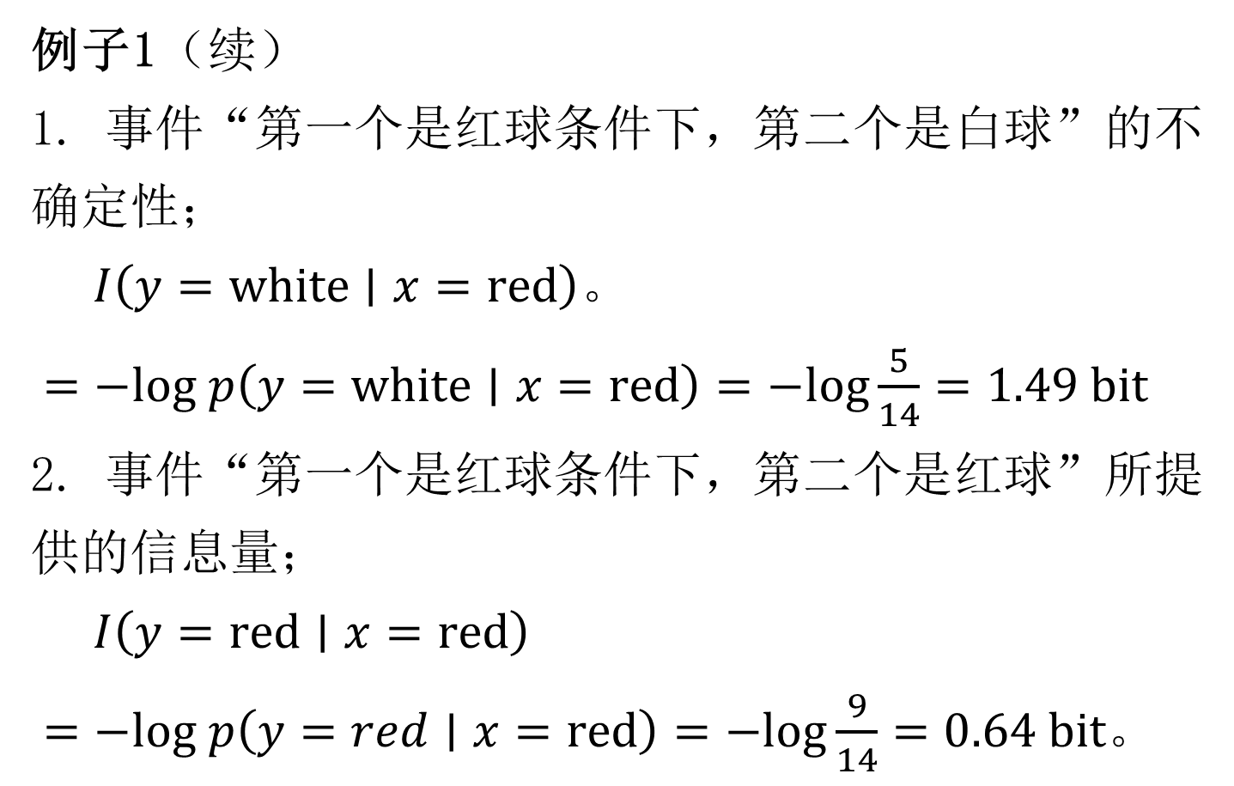
1 联合熵与条件熵（续）
例子1（续）
1. 事件“第一个是红球条件下，第二个是白球”的不确定性；
$I\left(y=white∣x=red\right)$。
$=−log p\left(y=white∣x=red\right)=−log\frac{5}{14}=1.49 bit$
2. 事件“第一个是红球条件下，第二个是红球”所提供的信息量；
$I\left(y=red∣x=red\right)$
$=−log p\left(y=red∣x=red\right)=−log\frac{9}{14}=0.64 bit$。

Slide 7
1 联合熵与条件熵（续）
一维随机变量的不确定性可以用信息熵来表示。
两个随机事件集合可用二维随机变量表示，二维随机变量的平均不确定性可以推广为联合熵。

Slide 8
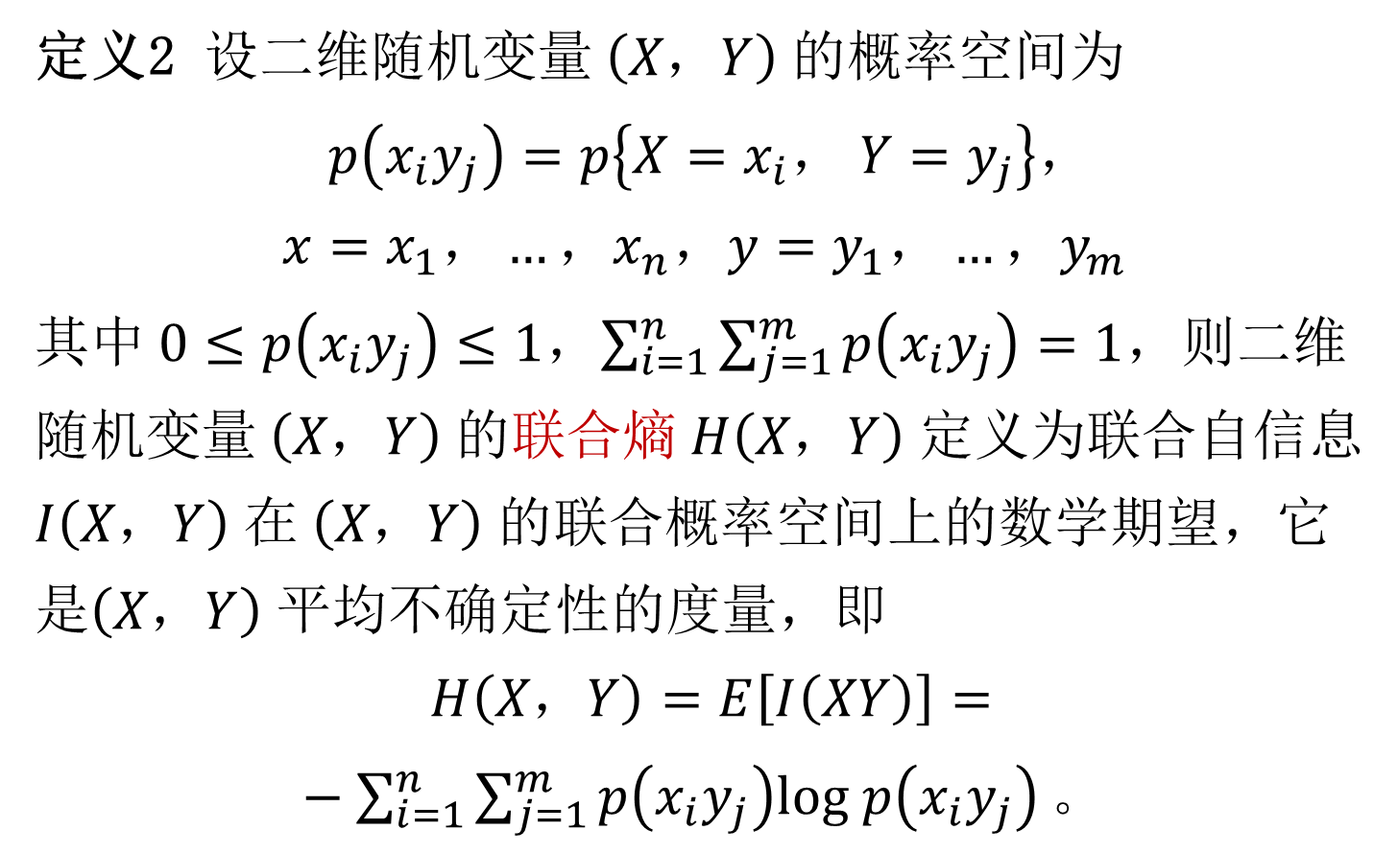
1 联合熵与条件熵（续）
定义2 设二维随机变量$\left(X，Y\right)$的概率空间为
$p\left(x_{i}y_{j}\right)=p\left\{X=x_{i}， Y=y_{j}\right\}，$
$$x=x_{1}，…，x_{n}，y=y_{1}，…，y_{m}$$
其中$0≤p\left(x_{i}y_{j}\right)≤1$，$\sum_{i=1}^{n}{\sum_{j=1}^{m}{p\left(x_{i}y_{j}\right)=1}}$，则二维随机变量$\left(X，Y\right)$的联合熵$H\left(X，Y\right)$定义为联合自信息$I\left(X，Y\right)$在$\left(X，Y\right)$的联合概率空间上的数学期望，它是$\left(X，Y\right)$平均不确定性的度量，即
$H\left(X，Y\right)=E\left[I\left(XY\right)\right]=−\sum_{i=1}^{n}{\sum_{j=1}^{m}{p\left(x_{i}y_{j}\right)log p\left(x_{i}y_{j}\right)}}。$

Slide 9
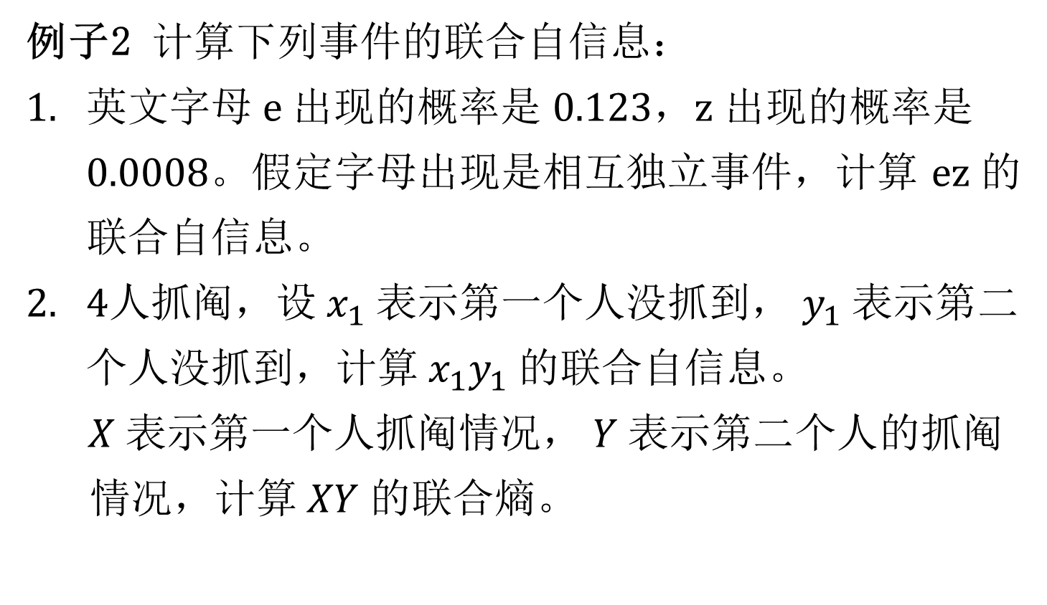
1 联合熵与条件熵（续）
例子2 计算下列事件的联合自信息：
英文字母 e 出现的概率是 0.123，z 出现的概率是0.0008。假定字母出现是相互独立事件，计算 ez 的联合自信息。
4人抓阄，设$x_{1}$表示第一个人没抓到，$y_{1}$表示第二个人没抓到，计算$x_{1}y_{1}$的联合自信息。
$X$表示第一个人抓阄情况，$Y$表示第二个人的抓阄
情况，计算$XY$的联合熵。

Slide 10
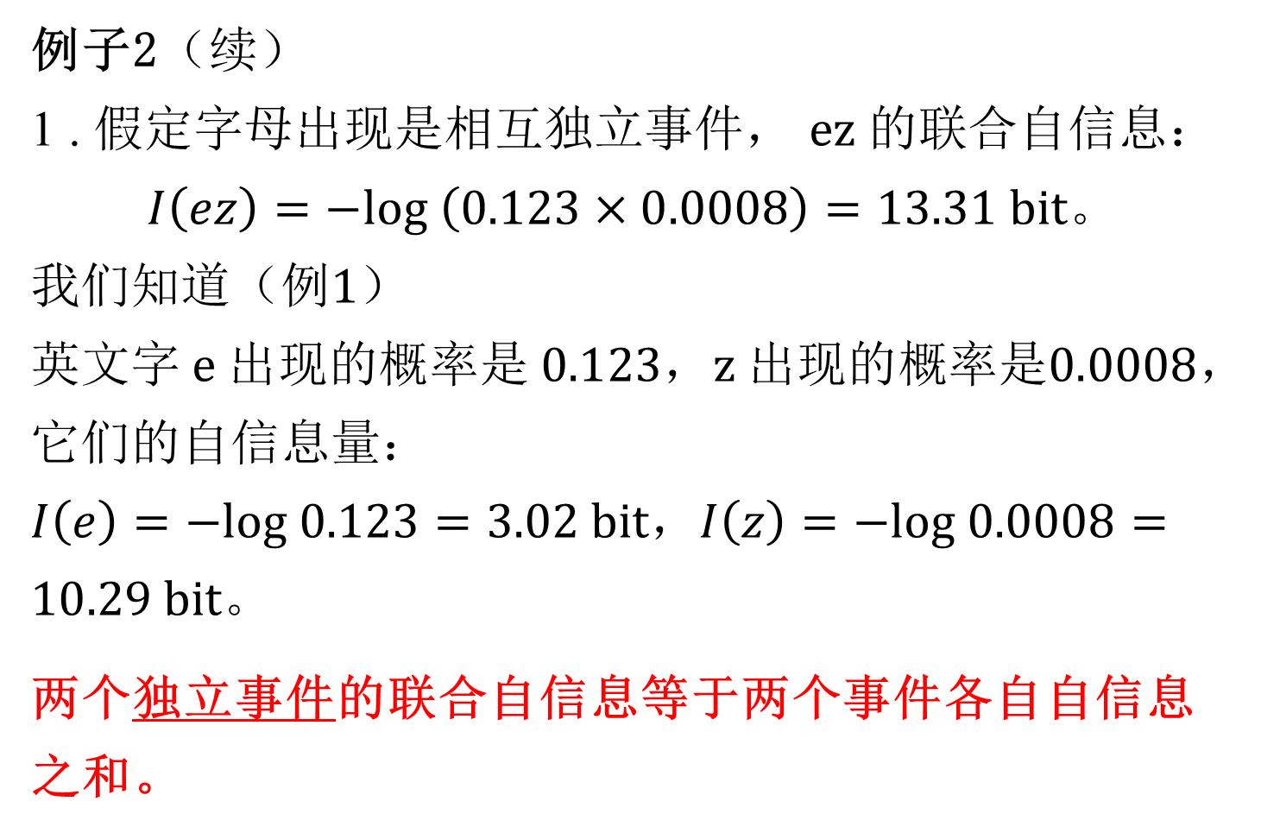
1 联合熵与条件熵（续）
例子2（续）
1 . 假定字母出现是相互独立事件， ez 的联合自信息：
$I\left(ez\right)=−log \left(0.123×0.0008\right)=13.31 bit$。
我们知道（例1）
英文字 e 出现的概率是 0.123，z 出现的概率是0.0008，它们的自信息量：
$I\left(e\right)=−log 0.123=3.02 bit，I\left(z\right)=−log 0.0008=10.29 bit$。
两个独立事件的联合自信息等于两个事件各自自信息之和。

Slide 11
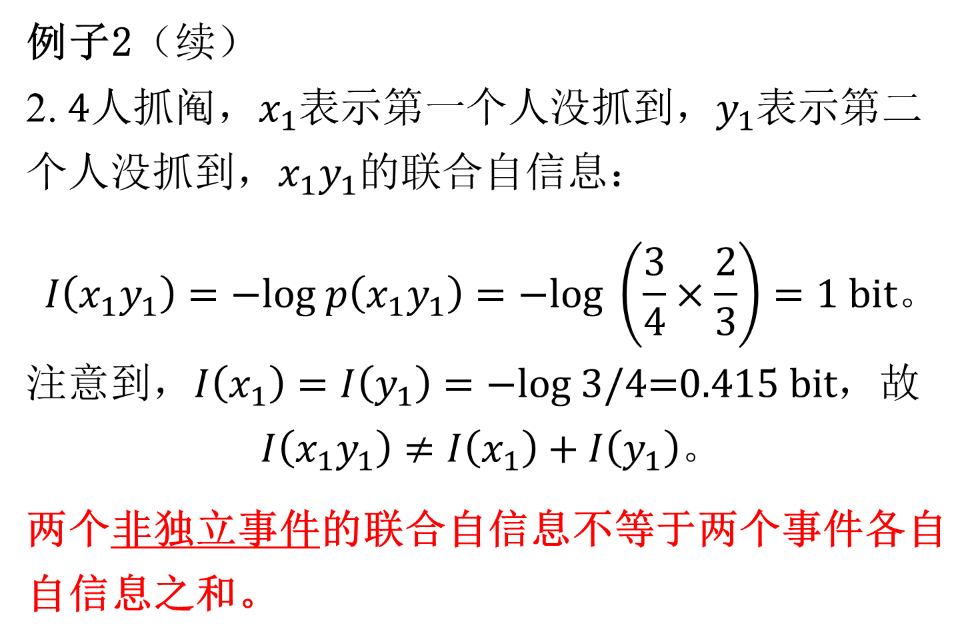
1 联合熵与条件熵（续）
例子2（续）
2. 4人抓阄，$x_{1}$表示第一个人没抓到，$y_{1}$表示第二个人没抓到，$x_{1}y_{1}$的联合自信息：
$$I\left(x_{1}y_{1}\right)=−log p\left(x_{1}y_{1}\right)=−log \left(\frac{3}{4}×\frac{2}{3}\right)=1 bit。$$
注意到，$I\left(x_{1}\right)=I\left(y_{1}\right)=−log \text{3/4=0.415 }\text{bit}$，故
$$I\left(x_{1}y_{1}\right)≠I\left(x_{1}\right)+I\left(y_{1}\right)。$$
两个非独立事件的联合自信息不等于两个事件各自自信息之和。

Slide 12
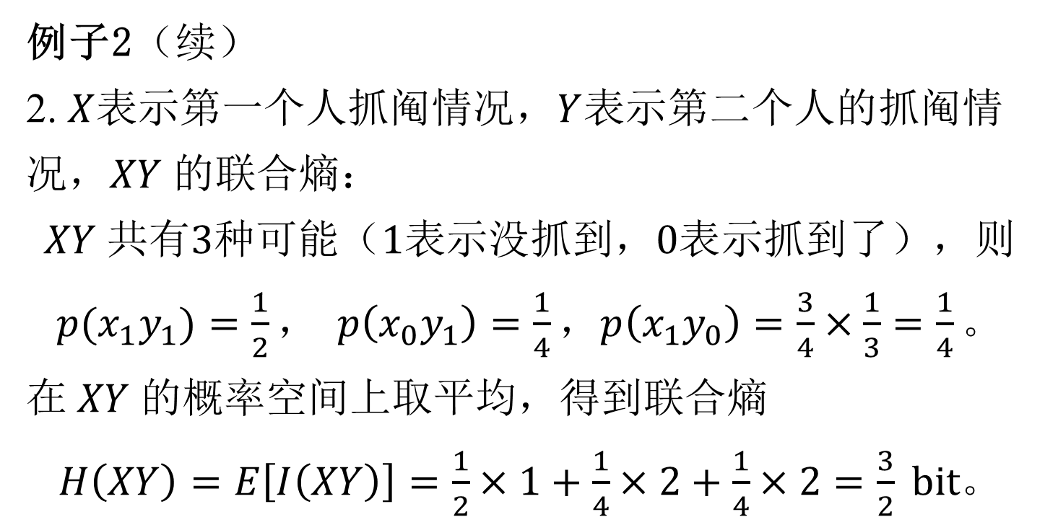
1 联合熵与条件熵（续）
例子2（续）
2. $X$表示第一个人抓阄情况，$Y$表示第二个人的抓阄情况，$XY$的联合熵：
$XY$共有3种可能（1表示没抓到，0表示抓到了），则${p(x}_{1}y_{1})=\frac{1}{2}， p\left(x_{0}y_{1}\right)=\frac{1}{4}，p\left(x_{1}y_{0}\right)=\frac{3}{4}×\frac{1}{3}=\frac{1}{4}。$
在$XY$的概率空间上取平均，得到联合熵
$H\left(XY\right)=E\left[I\left(XY\right)\right]=\frac{1}{2}×1+\frac{1}{4}×2+\frac{1}{4}×2=\frac{3}{2} bit$。

Slide 13
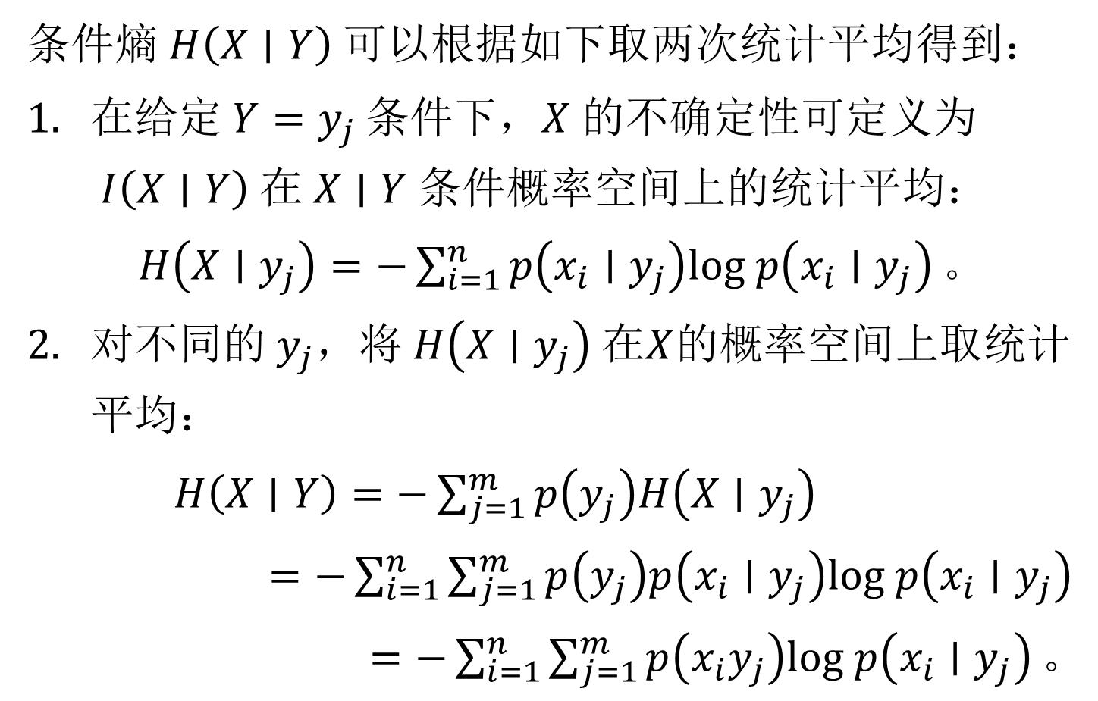
1 联合熵与条件熵（续）
条件熵$H\left(X∣Y\right)$可以根据如下取两次统计平均得到：
在给定$Y=y_{j}$条件下，$X$的不确定性可定义为$I\left(X∣Y\right)$在$X∣Y$条件概率空间上的统计平均：
$H\left(X∣y_{j}\right)=−\sum_{i=1}^{n}{p\left(x_{i}∣y_{j}\right)log p\left(x_{i}∣y_{j}\right)}。$
对不同的${ y}_{j}$，将$H\left(X∣y_{j}\right)$在$X$的概率空间上取统计平均：
$H\left(X∣Y\right)=−\sum_{j=1}^{m}{p\left(y_{j}\right)H\left(X∣y_{j}\right)}$
$=−\sum_{i=1}^{n}{\sum_{j=1}^{m}{p\left(y_{j}\right)p\left(x_{i}∣y_{j}\right)log p\left(x_{i}∣y_{j}\right)}}$
$=−\sum_{i=1}^{n}{\sum_{j=1}^{m}{p\left(x_{i}y_{j}\right)log p\left(x_{i}∣y_{j}\right)}}。$

Slide 14
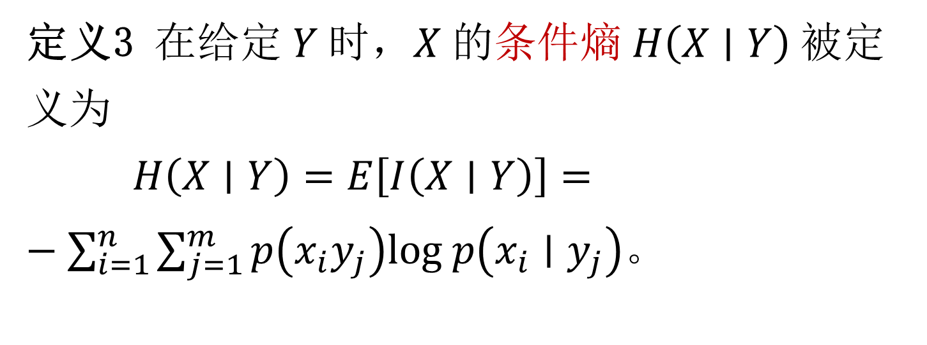
1 联合熵与条件熵（继续）
定义3 在给定$Y$时，$X$的条件熵$H\left(X∣Y\right)$被定义为
$H\left(X∣Y\right)=E\left[I\left(X∣Y\right)\right]=−\sum_{i=1}^{n}{\sum_{j=1}^{m}{p\left(x_{i}y_{j}\right)log p\left(x_{i}∣y_{j}\right)}}$。

Slide 15
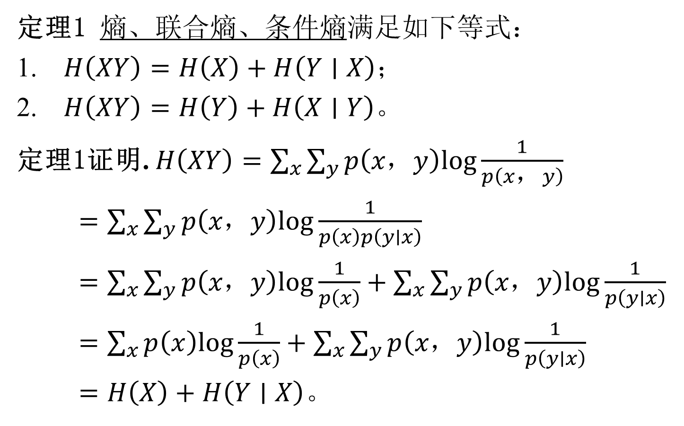
1 联合熵与条件熵（续）
定理1 熵、联合熵、条件熵满足如下等式：
$H\left(XY\right)=H\left(X\right)+H\left(Y∣X\right)$；
$H\left(XY\right)=H\left(Y\right)+H\left(X∣Y\right)$。
定理1证明. $H\left(XY\right)=\sum_{x}{\sum_{y}{p\left(x，y\right)log\frac{1}{p\left(x，y\right)}}}$
$=\sum_{x}{\sum_{y}{p\left(x，y\right)log\frac{1}{p\left(x\right)p\left(y∣x\right)}}}$
$=\sum_{x}{\sum_{y}{p\left(x，y\right)log\frac{1}{p\left(x\right)}}+\sum_{x}{\sum_{y}{p\left(x，y\right)log\frac{1}{p\left(y∣x\right)}}}}$
$=\sum_{x}{p\left(x\right)log\frac{1}{p\left(x\right)}+\sum_{x}{\sum_{y}{p\left(x，y\right)log\frac{1}{p\left(y∣x\right)}}}}$
$=H\left(X\right)+H\left(Y∣X\right)。$

Slide 16
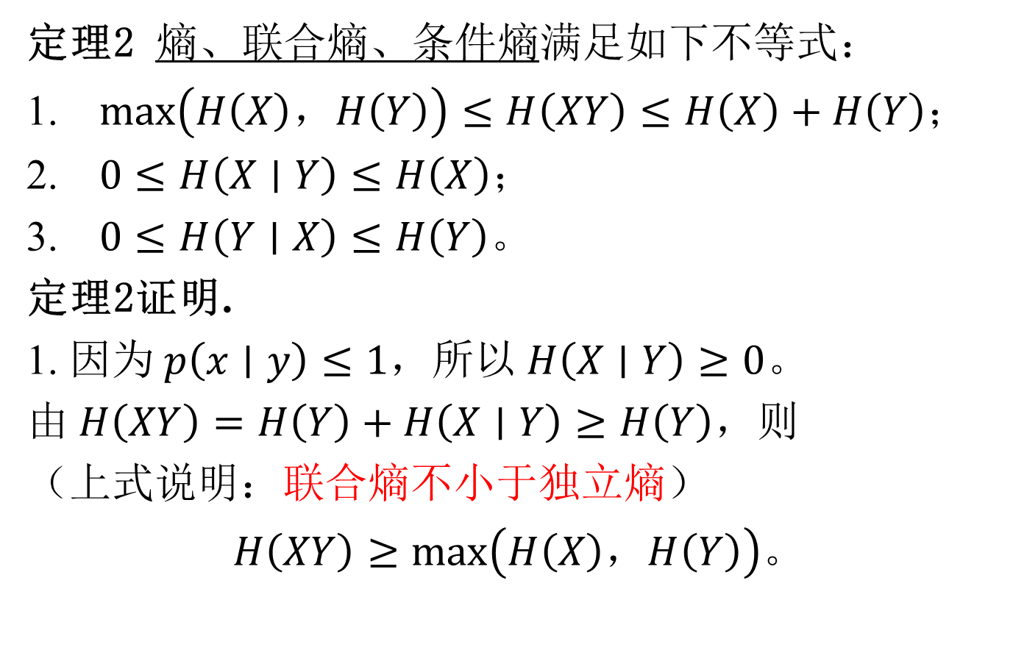
1 联合熵与条件熵（续）
定理2 熵、联合熵、条件熵满足如下不等式：
$max\left(H\left(X\right)，H\left(Y\right)\right)≤H\left(XY\right)≤H\left(X\right)+H\left(Y\right)$；
$0≤H\left(X∣Y\right)≤H\left(X\right)$；
$0≤H\left(Y∣X\right)≤H\left(Y\right)。$
定理2证明.
1. 因为$p\left(x∣y\right)≤1$，所以$H\left(X∣Y\right)≥0$。
由$H\left(XY\right)=H\left(Y\right)+H\left(X∣Y\right)≥H\left(Y\right)$，则
（上式说明：联合熵不小于独立熵）
$$H\left(XY\right)≥max\left(H\left(X\right)，H\left(Y\right)\right)。$$

Slide 17

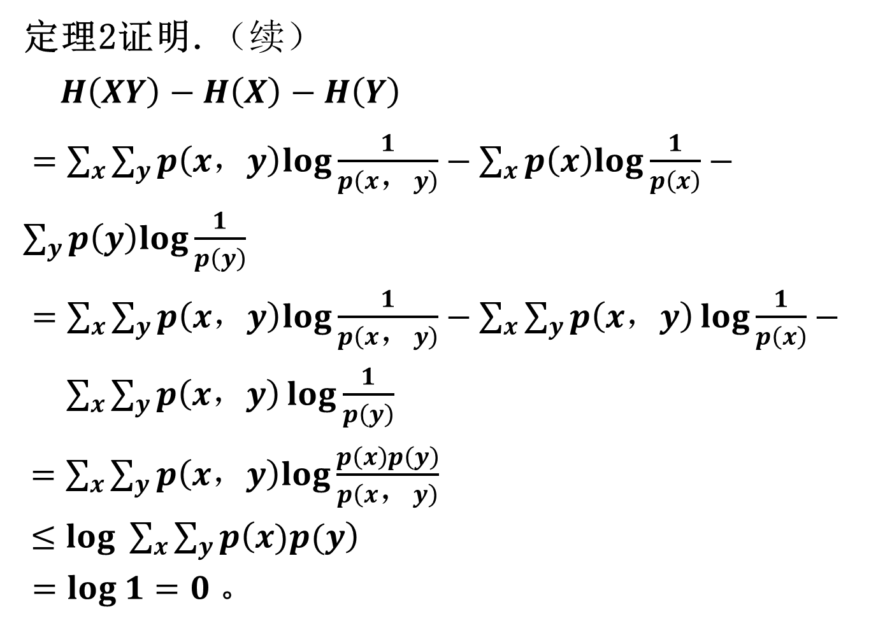
1 联合熵与条件熵（续）
定理2证明.（续）
$H\left(XY\right)−H\left(X\right)−H\left(Y\right)$
$=\sum_{x}{\sum_{y}{p\left(x，y\right)log\frac{1}{p\left(x，y\right)}}}−\sum_{x}{p\left(x\right)log\frac{1}{p\left(x\right)}}−\sum_{y}{p\left(y\right)log\frac{1}{p\left(y\right)}}$
$=\sum_{x}{\sum_{y}{p\left(x，y\right)log\frac{1}{p\left(x，y\right)}}}−\sum_{x}{\sum_{y}{p\left(x，y\right)}log\frac{1}{p\left(x\right)}}−$
$\sum_{x}{\sum_{y}{p\left(x，y\right)}log\frac{1}{p\left(y\right)}}$
$=\sum_{x}{\sum_{y}{p\left(x，y\right)log\frac{p\left(x\right)p\left(y\right)}{p\left(x，y\right)}}}$
$≤log \sum_{x}{\sum_{y}{p\left(x)p(y\right)}}$
$=log 1=0$。

Slide 18

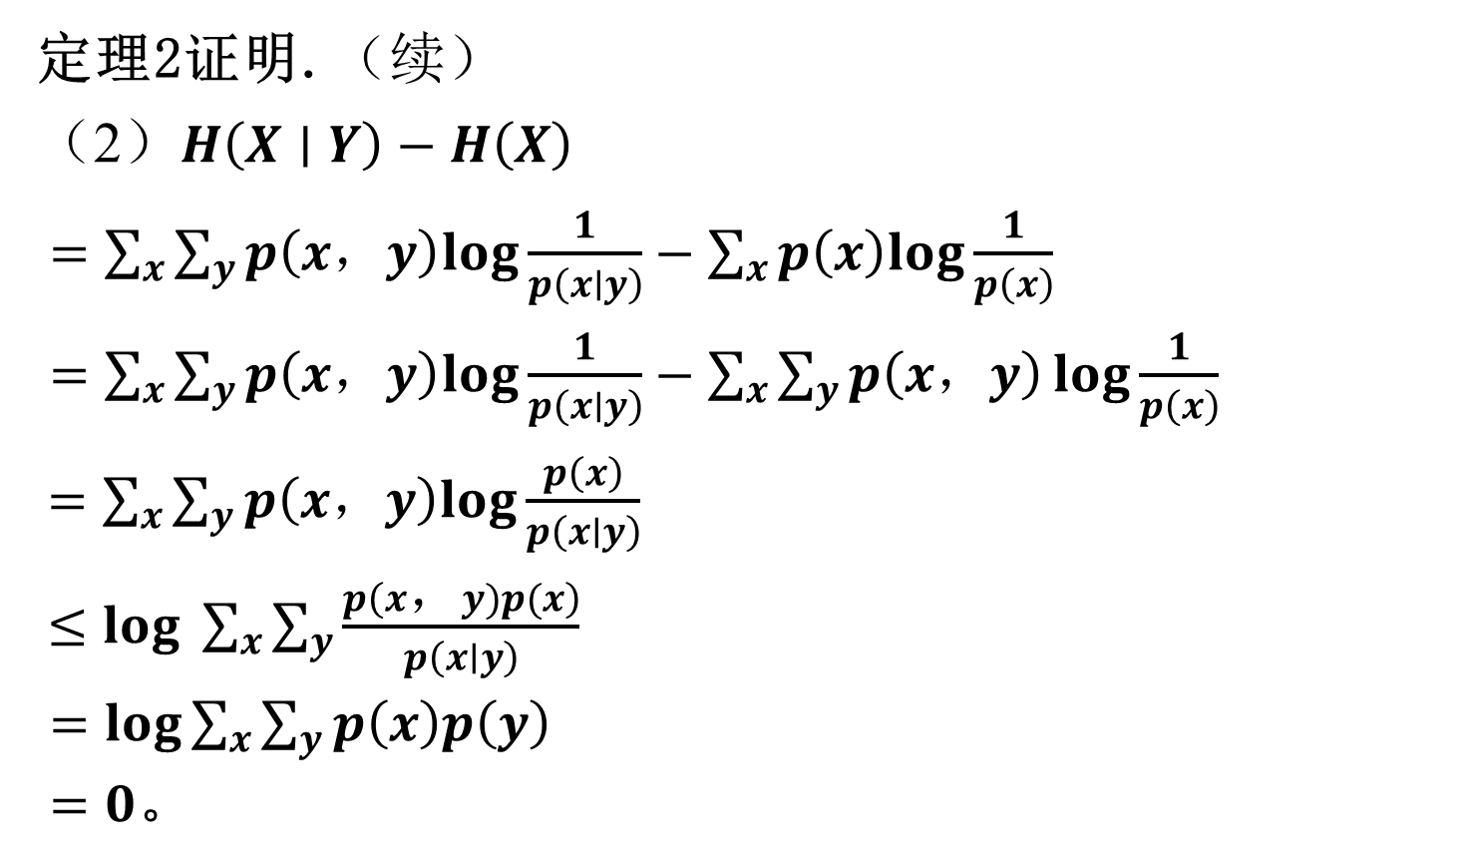
1 联合熵与条件熵（续）
定理2证明.（续）
（2）$H\left(X∣Y\right)−H\left(X\right)$
$=\sum_{x}{\sum_{y}{p\left(x，y\right)log\frac{1}{p\left(x∣y\right)}}}−\sum_{x}{p\left(x\right)log\frac{1}{p\left(x\right)}}$
$=\sum_{x}{\sum_{y}{p\left(x，y\right)log\frac{1}{p\left(x∣y\right)}}}−\sum_{x}{\sum_{y}{p\left(x，y\right)}log\frac{1}{p\left(x\right)}}$
$=\sum_{x}{\sum_{y}{p\left(x，y\right)log\frac{p\left(x\right)}{p\left(x∣y\right)}}}$
$≤log \sum_{x}{\sum_{y}{\frac{p\left(x，y)p(x\right)}{p\left(x∣y\right)}}}$
$=log\sum_{x}{\sum_{y}{p\left(x\right)p\left(y\right)}}$
$=0$。

Slide 19
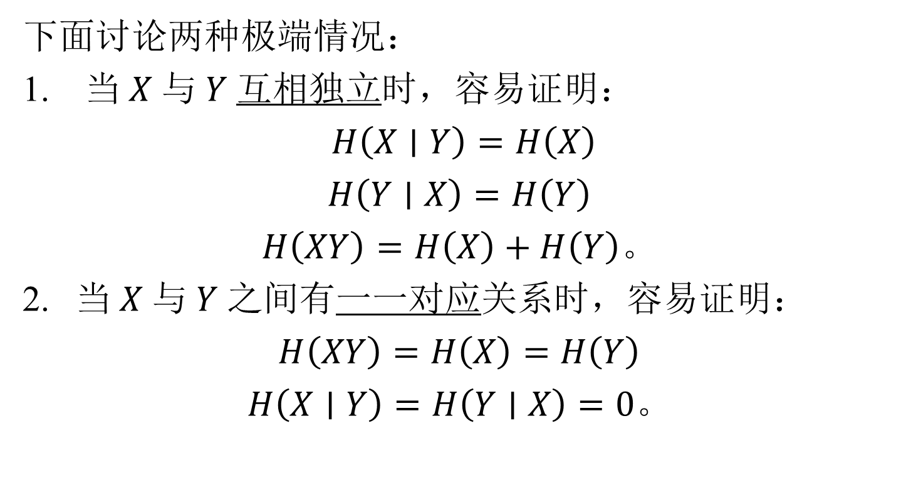
1 联合熵与条件熵（续）
下面讨论两种极端情况：
当$X$与$Y$互相独立时，容易证明：
$H\left(X∣Y\right)=H\left(X\right)$
$$H\left(Y∣X\right)=H\left(Y\right)$$
$H\left(XY\right)=H\left(X\right)+H\left(Y\right)$。
当$X$与$Y$之间有一一对应关系时，容易证明：
$$H\left(XY\right)=H\left(X\right)=H\left(Y\right)$$
$H\left(X∣Y\right)=H\left(Y∣X\right)=0$。

Slide 20
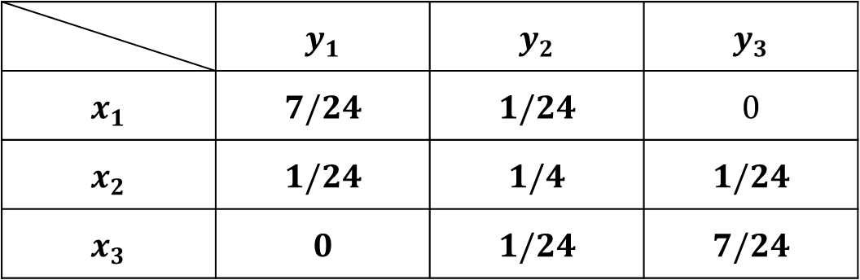
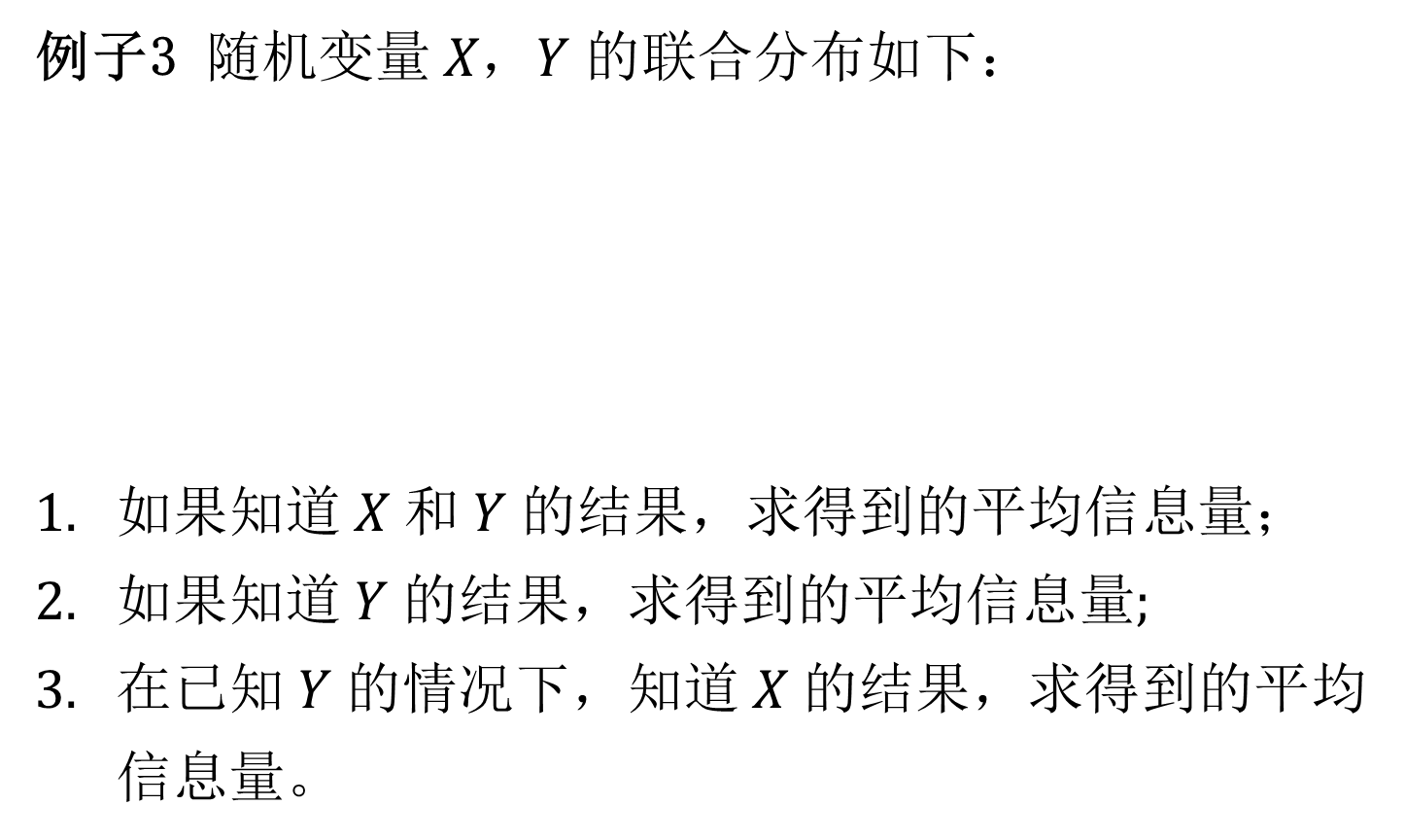
1 联合熵与条件熵（续）
例子3 随机变量$X，Y$的联合分布如下：
如果知道$X$和$Y$的结果，求得到的平均信息量；
如果知道$Y$的结果，求得到的平均信息量;
在已知$Y$的情况下，知道$X$的结果，求得到的平均信息量。
 | $$y_{1}$$ | $$y_{2}$$ | $$y_{3}$$
$$x_{1}$$ | $$7/24$$ | $$1/24$$ | $$0$$
$$x_{2}$$ | $$1/24$$ | $$1/4$$ | $$1/24$$
$$x_{3}$$ | $$0$$ | $$1/24$$ | $$7/24$$

Slide 21
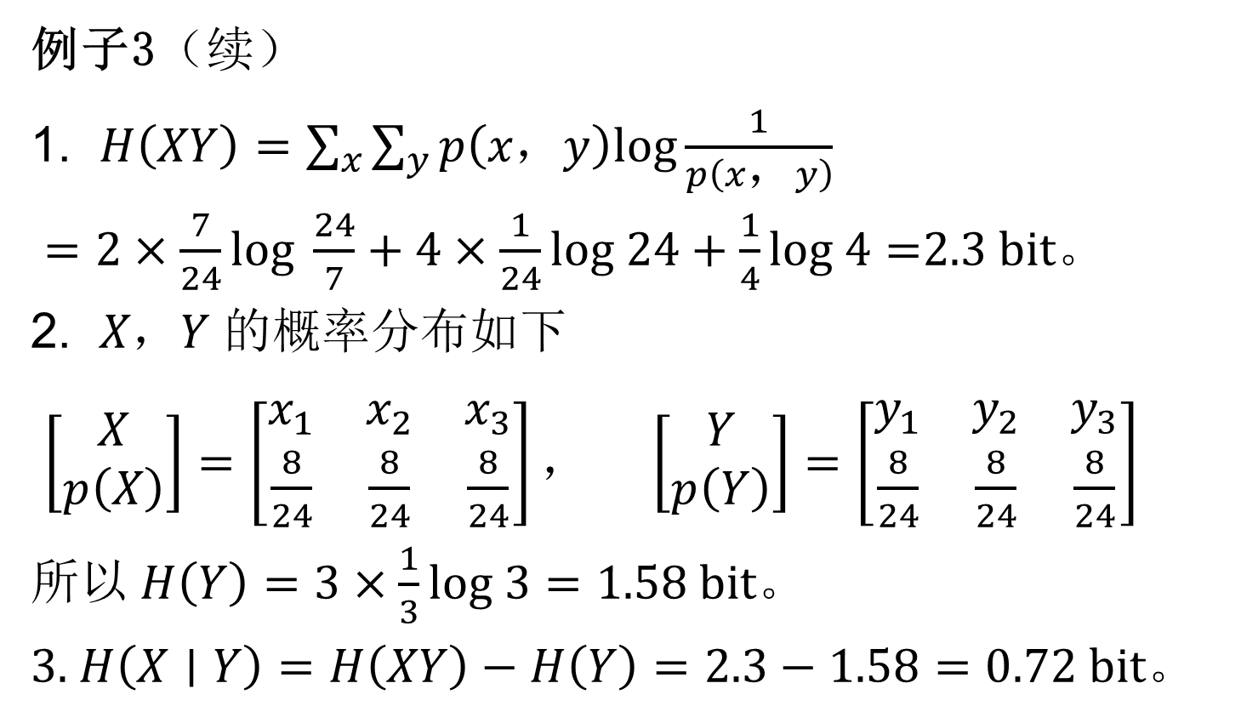
1 联合熵与条件熵（续）
例子3（续）
1. $H\left(XY\right)=\sum_{x}{\sum_{y}{p\left(x，y\right)log\frac{1}{p\left(x，y\right)}}}$
$=2×\frac{7}{24}log \frac{24}{7}+4×\frac{1}{24}log 24+\frac{1}{4}log 4=$2.3 bit。
2. $X，Y$的概率分布如下
$\left[\begin{aligned}X \\ p\left(X\right)\end{aligned}\right]=\left[\begin{matrix}x_{1} & x_{2} & x_{3} \\ \frac{8}{24} & \frac{8}{24} & \frac{8}{24}\end{matrix}\right]， \left[\begin{aligned}Y \\ p\left(Y\right)\end{aligned}\right]=\left[\begin{matrix}y_{1} & y_{2} & y_{3} \\ \frac{8}{24} & \frac{8}{24} & \frac{8}{24}\end{matrix}\right]$
所以$H\left(Y\right)=3×\frac{1}{3}log 3=1.58 bit。$
3. $H\left(X∣Y\right)=H\left(XY\right)−H\left(Y\right)=2.3−1.58=0.72 bit。$

Slide 22
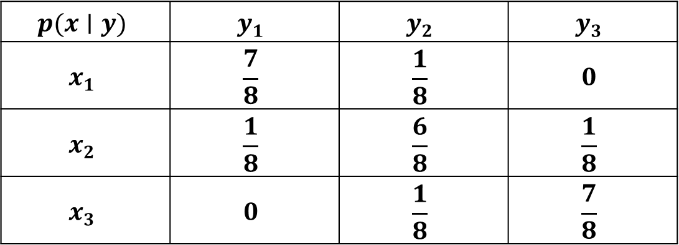

1 联合熵与条件熵（续）
例子3（续）
3. 事实上$，X，Y$的条件概率分布如下：
$H\left(X∣Y\right)=\sum_{x}{\sum_{y}{p\left(x，y\right)log\frac{1}{p\left(x∣y\right)}}}$
$=2×\frac{7}{24}×log\frac{8}{7}+2×\frac{1}{24}×log\frac{8}{1}+2×\frac{1}{24}×log\frac{8}{1}+\frac{1}{4}×log\frac{8}{6}$
$=0.72 bit$。
$$p(x∣y)$$ | $$y_{1}$$ | $$y_{2}$$ | $$y_{3}$$
$$x_{1}$$ | $$\frac{7}{8}$$ | $$\frac{1}{8}$$ | $$0$$
$$x_{2}$$ | $$\frac{1}{8}$$ | $$\frac{6}{8}$$ | $$\frac{1}{8}$$
$$x_{3}$$ | $$0$$ | $$\frac{1}{8}$$ | $$\frac{7}{8}$$

Slide 23
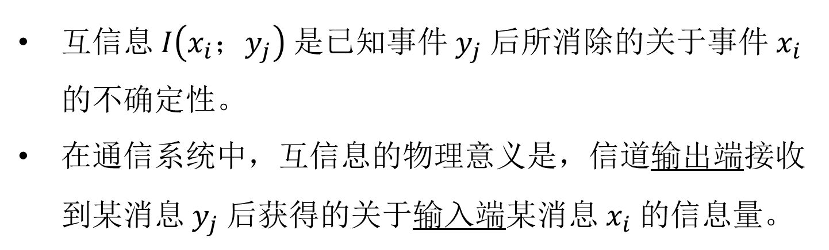
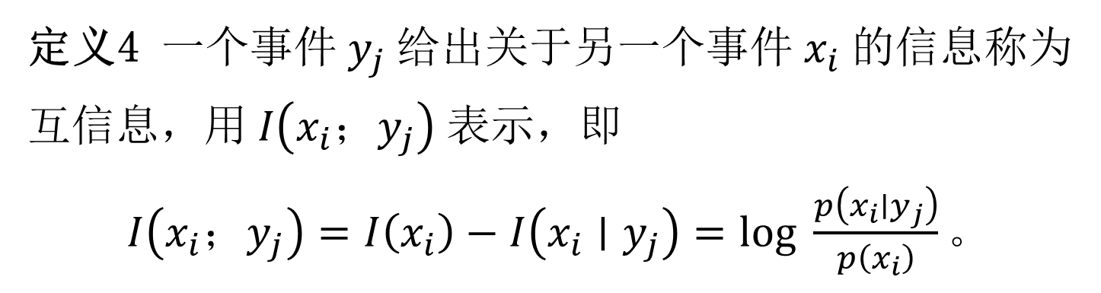
2 互信息与平均互信息
定义4 一个事件$y_{j}$给出关于另一个事件$x_{i}$的信息称为互信息，用$I\left(x_{i}；y_{j}\right)$表示，即
$I\left(x_{i}；y_{j}\right)=I\left(x_{i}\right)−I\left(x_{i}∣y_{j}\right)=log \frac{p\left(x_{i}∣y_{j}\right)}{p\left(x_{i}\right)}。$
互信息$I\left(x_{i}；y_{j}\right)$是已知事件$y_{j}$后所消除的关于事件$x_{i}$的不确定性。
在通信系统中，互信息的物理意义是，信道输出端接收到某消息${ y}_{j}$后获得的关于输入端某消息$x_{i}$的信息量。

Slide 24
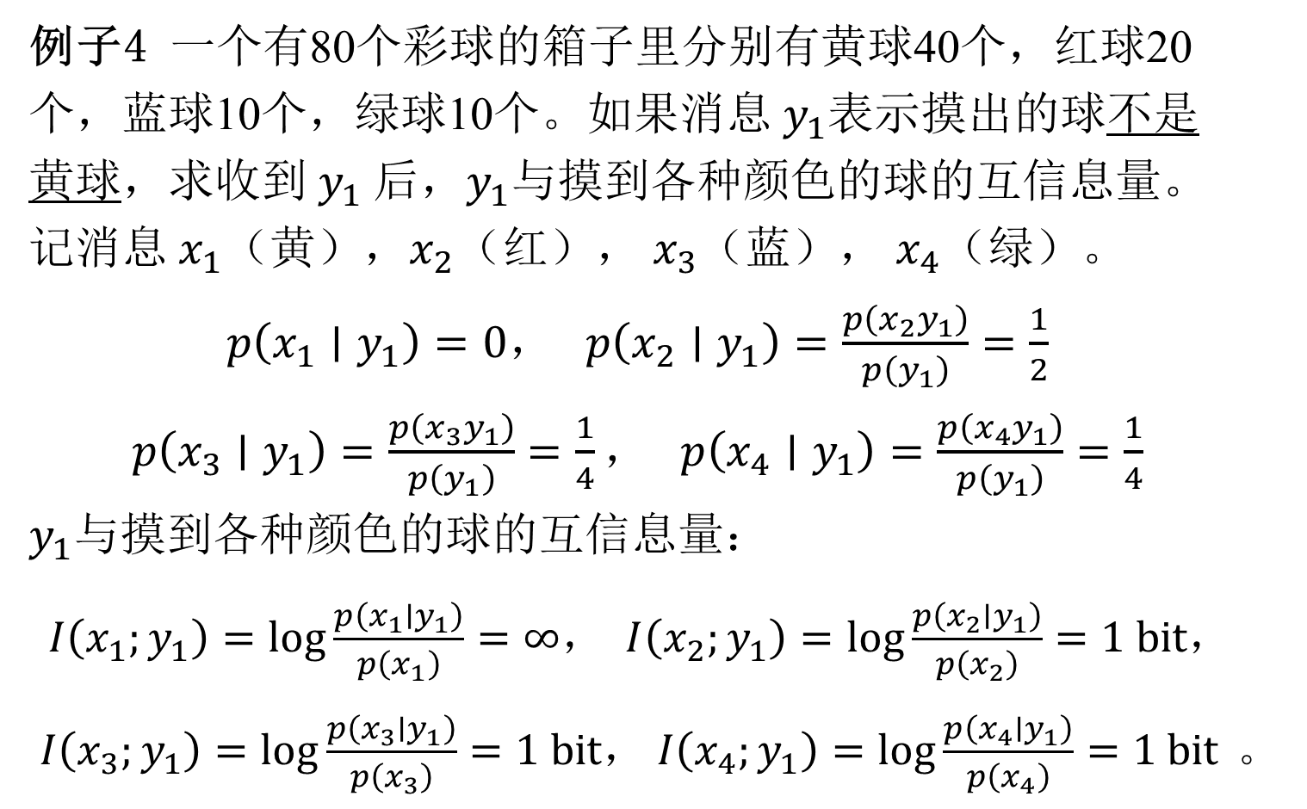
2 互信息与平均互信息（续）
例子4 一个有80个彩球的箱子里分别有黄球40个，红球20个，蓝球10个，绿球10个。如果消息$y_{1}$表示摸出的球不是黄球，求收到$y_{1}$后，$y_{1}$与摸到各种颜色的球的互信息量。
记消息$x_{1}（黄），x_{2}（红）， x_{3}（蓝）， x_{4}（绿）。$
$p\left(x_{1}∣y_{1}\right)=0， p\left(x_{2}∣y_{1}\right)=\frac{p\left(x_{2}y_{1}\right)}{p\left(y_{1}\right)}=\frac{1}{2}$
$p\left(x_{3}∣y_{1}\right)=\frac{p\left(x_{3}y_{1}\right)}{p\left(y_{1}\right)}=\frac{1}{4}， p\left(x_{4}∣y_{1}\right)=\frac{p\left(x_{4}y_{1}\right)}{p\left(y_{1}\right)}=\frac{1}{4}$
$y_{1}$与摸到各种颜色的球的互信息量：
$I\left(x_{1};y_{1}\right)=log\frac{p\left(x_{1}∣y_{1}\right)}{p\left(x_{1}\right)}=∞， I\left(x_{2};y_{1}\right)=log\frac{p\left(x_{2}∣y_{1}\right)}{p\left(x_{2}\right)}=1 bit，$
$I\left(x_{3};y_{1}\right)=log\frac{p\left(x_{3}∣y_{1}\right)}{p\left(x_{3}\right)}=1 bit， I\left(x_{4};y_{1}\right)=log\frac{p\left(x_{4}∣y_{1}\right)}{p\left(x_{4}\right)}=1 bit$。

Slide 25
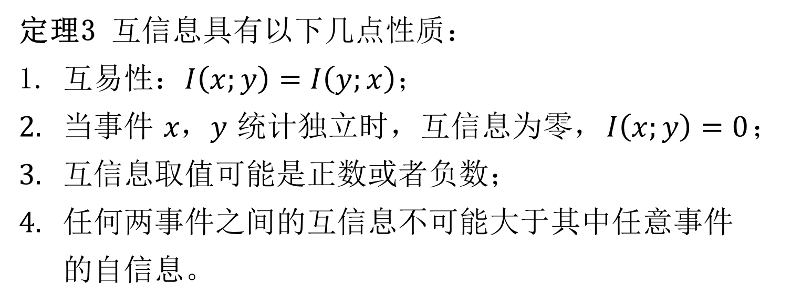
2 互信息与平均互信息（续）
定理3 互信息具有以下几点性质：
互易性：$I\left(x;y\right)=I\left(y;x\right)$；
当事件$x，y$统计独立时，互信息为零，$I\left(x;y\right)=0$；
互信息取值可能是正数或者负数；
任何两事件之间的互信息不可能大于其中任意事件的自信息。

Slide 26
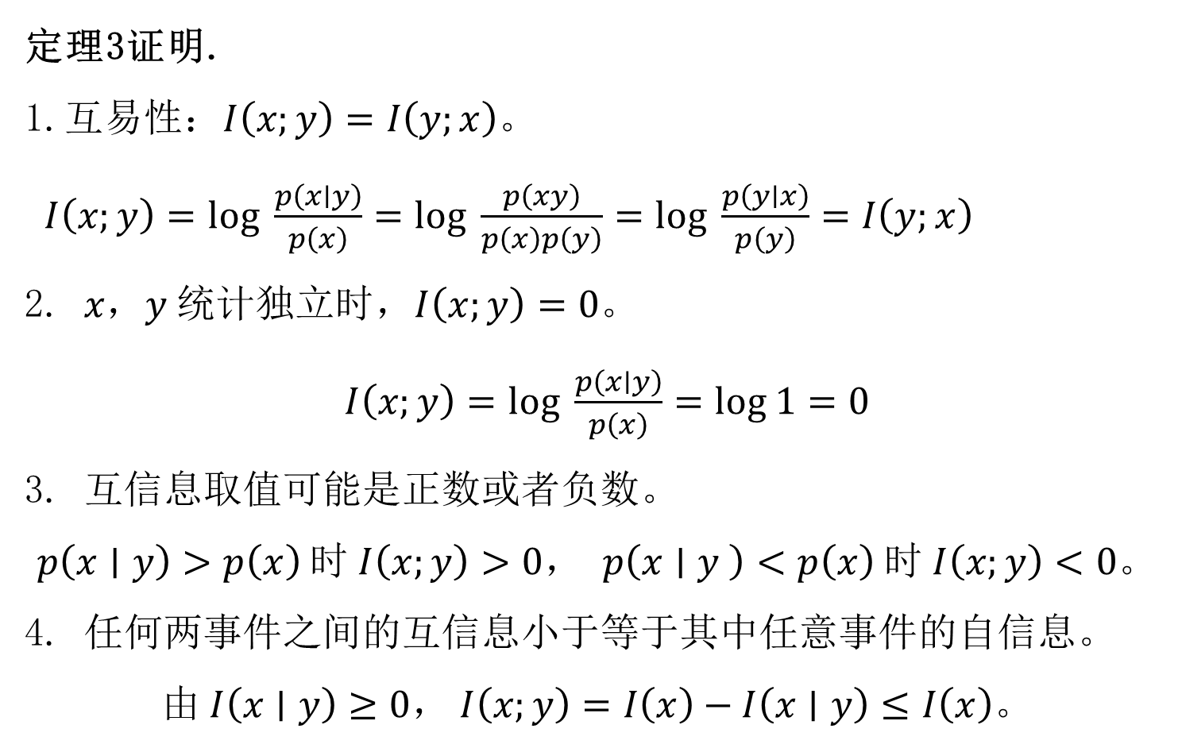
2 互信息与平均互信息（续）
定理3证明.
1.互易性：$I\left(x;y\right)=I\left(y;x\right)$。
$I\left(x;y\right)=log \frac{p\left(x∣y\right)}{p\left(x\right)}=log \frac{p\left(xy\right)}{p\left(x\right)p\left(y\right)}=log \frac{p\left(y∣x\right)}{p\left(y\right)}=I\left(y;x\right)$
2. $x，y$统计独立时，$I\left(x;y\right)=0$。
$I\left(x;y\right)=log \frac{p\left(x∣y\right)}{p\left(x\right)}=log 1=0$
3. 互信息取值可能是正数或者负数。
$p\left(x∣y\right)>p\left(x\right)$时$I\left(x;y\right)>0，$ $p\left(x∣y \right)<p\left(x\right)$时$I\left(x;y\right)<0$。
4. 任何两事件之间的互信息小于等于其中任意事件的自信息。
由$I\left(x∣y\right)≥0$，$I\left(x;y\right)=I\left(x\right)−I\left(x∣y\right)≤I\left(x\right)$。

Slide 27
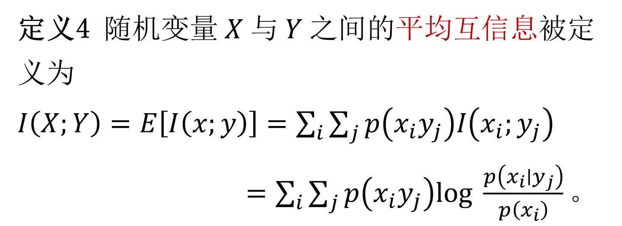
2 互信息与平均互信息（续）
定义4 随机变量$X$与$Y$之间的平均互信息被定义为
$I\left(X;Y\right)=E\left[I\left(x;y\right)\right]=\sum_{i}{\sum_{j}{p\left(x_{i}y_{j}\right)I\left(x_{i};y_{j}\right)}}$
$=\sum_{i}{\sum_{j}{p\left(x_{i}y_{j}\right)log \frac{p\left(x_{i}∣y_{j}\right)}{p\left(x_{i}\right)}。}}$

Slide 28
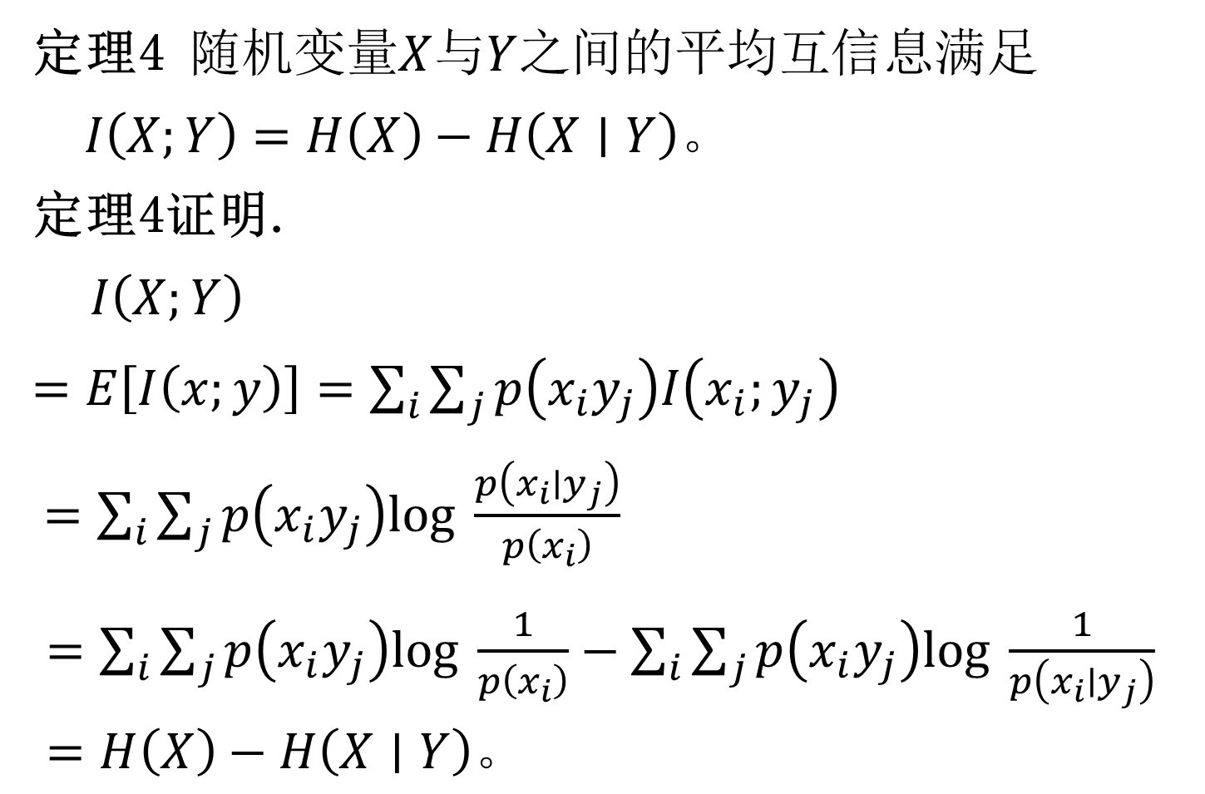
2 互信息与平均互信息（续）
定理4 随机变量$X$与$Y$之间的平均互信息满足
$I\left(X;Y\right)=H\left(X\right)−H\left(X∣Y\right)$。
定理4证明.
$I\left(X;Y\right)$
$=E\left[I\left(x;y\right)\right]=\sum_{i}{\sum_{j}{p\left(x_{i}y_{j}\right)I\left(x_{i};y_{j}\right)}}$
$=\sum_{i}{\sum_{j}{p\left(x_{i}y_{j}\right)log \frac{p\left(x_{i}∣y_{j}\right)}{p\left(x_{i}\right)}}}$
$=\sum_{i}{\sum_{j}{p\left(x_{i}y_{j}\right)log \frac{1}{p\left(x_{i}\right)}}}−\sum_{i}{\sum_{j}{p\left(x_{i}y_{j}\right)log \frac{1}{p\left(x_{i}∣y_{j}\right)}}}$
$=H\left(X\right)−H\left(X∣Y\right)。$

Slide 29


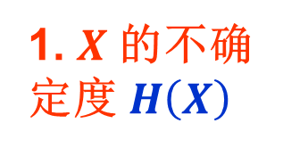



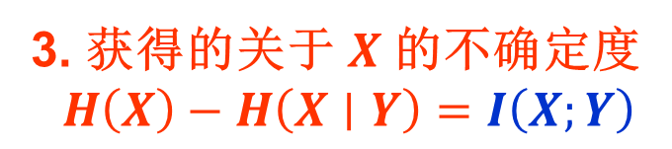
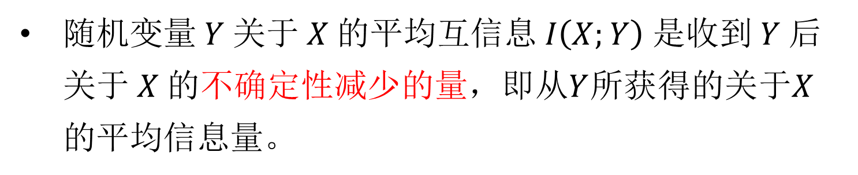
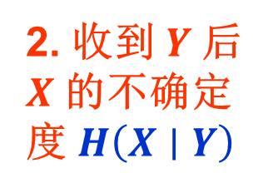
2 互信息与平均互信息（续）
随机变量$Y$关于$X$的平均互信息$I\left(X;Y\right)$是收到$Y$后关于$X$的不确定性减少的量，即从$Y$所获得的关于$X$的平均信息量。
$X$ ？？？
1. $X$的不确定度$H\left(X\right)$
输出符号 $Y$
发送端
2. 收到$Y$后$X$的不确定度$H\left(X∣Y\right)$
接收端
输入变量 $X$
3. 获得的关于$X$的不确定度
$$H\left(X\right)−H\left(X∣Y\right)=I\left(X;Y\right)$$

Slide 30








2 互信息与平均互信息（续）
平均互信息、熵、条件熵的关系图：

Slide 31
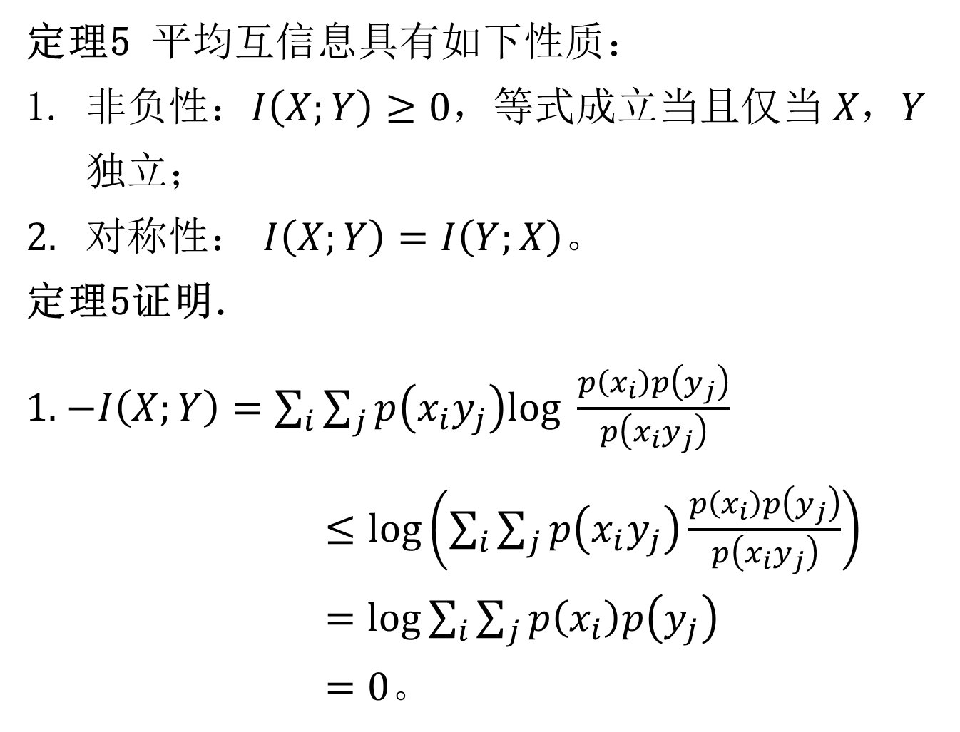
2 互信息与平均互信息（续）
定理5 平均互信息具有如下性质：
非负性：$I\left(X;Y\right)≥0$，等式成立当且仅当$X，Y$独立；
对称性： $I\left(X;Y\right)=I\left(Y;X\right)$。
定理5证明.
1. $−I\left(X;Y\right)=\sum_{i}{\sum_{j}{p\left(x_{i}y_{j}\right)log \frac{p\left(x_{i}\right)p\left(y_{j}\right)}{p\left(x_{i}y_{j}\right)}}}$
$≤log\left(\sum_{i}{\sum_{j}{p\left(x_{i}y_{j}\right)\frac{p\left(x_{i}\right)p\left(y_{j}\right)}{p\left(x_{i}y_{j}\right)}}}\right)$
$=log\sum_{i}{\sum_{j}{p\left(x_{i}\right)p\left(y_{j}\right)}}$
$=0$。

Slide 32
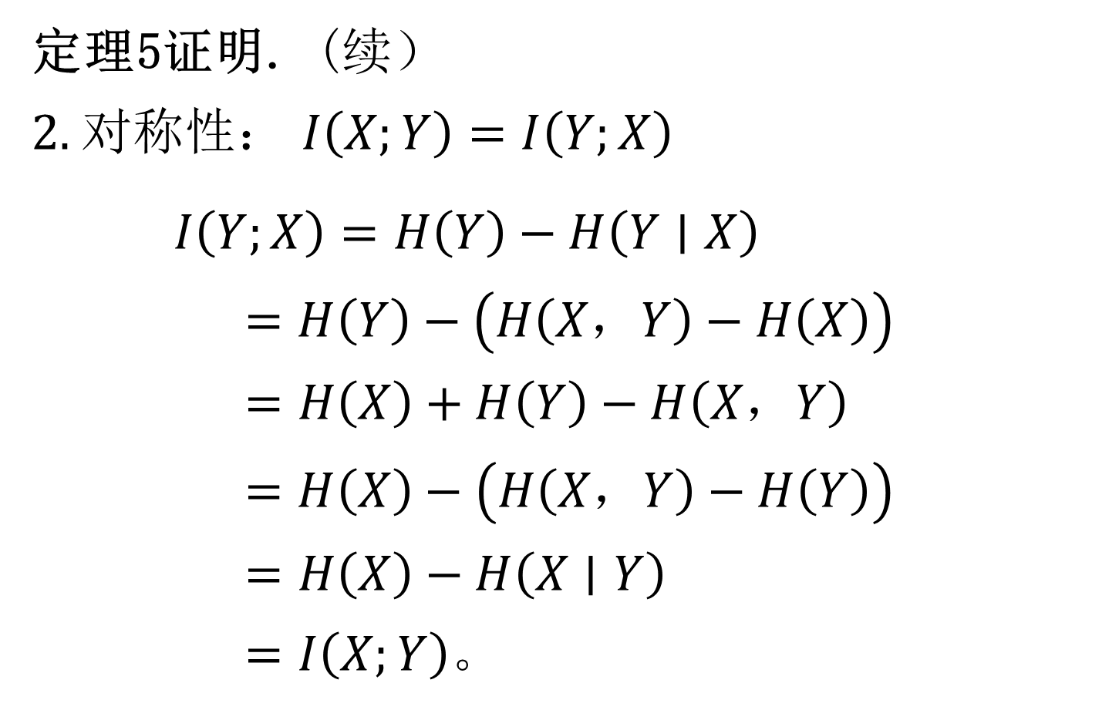
2 互信息与平均互信息（续）
定理5证明. (续）
2. 对称性： $I\left(X;Y\right)=I\left(Y;X\right)$
$I\left(Y;X\right)=H\left(Y\right)−H\left(Y∣X\right)$
$$=H\left(Y\right)−\left(H\left(X，Y\right)−H\left(X\right)\right)$$
$=H\left(X\right)+H\left(Y\right)−H\left(X，Y\right)$
$$=H\left(X\right)−\left(H\left(X，Y\right)−H\left(Y\right)\right)$$
$=H\left(X\right)−H\left(X∣Y\right)$
$=I\left(X;Y\right)$。

Slide 33




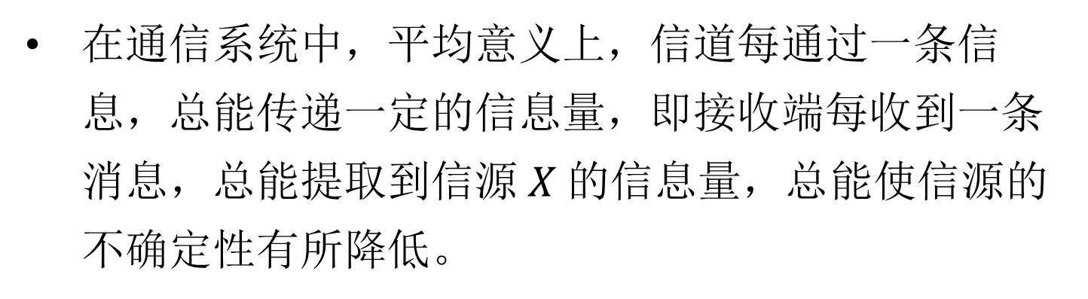
2 互信息与平均互信息（续）
在通信系统中，平均意义上，信道每通过一条信息，总能传递一定的信息量，即接收端每收到一条消息，总能提取到信源$X$的信息量，总能使信源的不确定性有所降低。
发送端
接收端

Slide 34
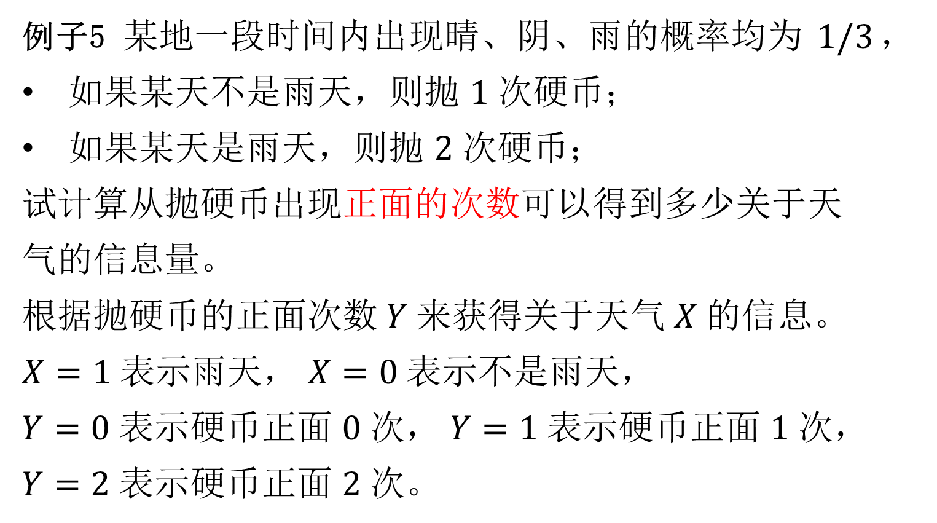
2 互信息与平均互信息（续）
例子5 某地一段时间内出现晴、阴、雨的概率均为$1/3$，
如果某天不是雨天，则抛 $1$ 次硬币；
如果某天是雨天，则抛 $2$ 次硬币；
试计算从抛硬币出现正面的次数可以得到多少关于天气的信息量。
根据抛硬币的正面次数$Y$来获得关于天气$X$的信息。
$X=1$表示雨天， $X=0$表示不是雨天，
$Y=0$表示硬币正面 $0$ 次， $Y=1$表示硬币正面 1 次， $Y=2$表示硬币正面 $2$ 次。

Slide 35
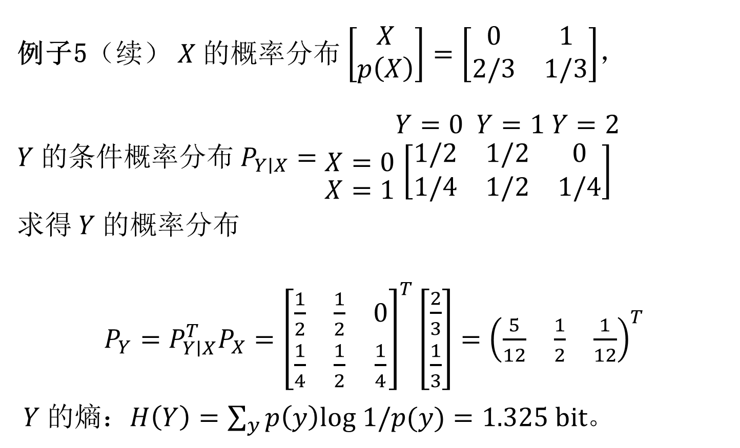
2 互信息与平均互信息（续）
例子5（续） $X$的概率分布$\left[\begin{matrix}X \\ p\left(X\right)\end{matrix}\right]=\left[\begin{matrix}0 & 1 \\ 2/3 & 1/3\end{matrix}\right]$，
$Y$的条件概率分布$P_{Y∣X}=\begin{matrix}\begin{aligned} \\ X=0\end{aligned} \\ X=1\end{matrix}\begin{matrix}Y=0 Y=1 Y=2 \\ \left[\begin{matrix}1/2 & 1/2 & 0 \\ 1/4 & 1/2 & 1/4\end{matrix}\right]\end{matrix}$
求得$Y$的概率分布
$P_{Y}=P_{Y∣X}^{T}P_{X}={\left[\begin{matrix}\frac{1}{2} & \frac{1}{2} & 0 \\ \frac{1}{4} & \frac{1}{2} & \frac{1}{4}\end{matrix}\right]}^{T}\left[\begin{matrix}\frac{2}{3} \\ \frac{1}{3}\end{matrix}\right]={\left(\begin{matrix}\frac{5}{12} & \frac{1}{2} & \frac{1}{12}\end{matrix}\right)}^{T}$
$Y$的熵：$H\left(Y\right)=\sum_{y}{p\left(y\right)log 1/p(y)}=1.325 bit$。

Slide 36
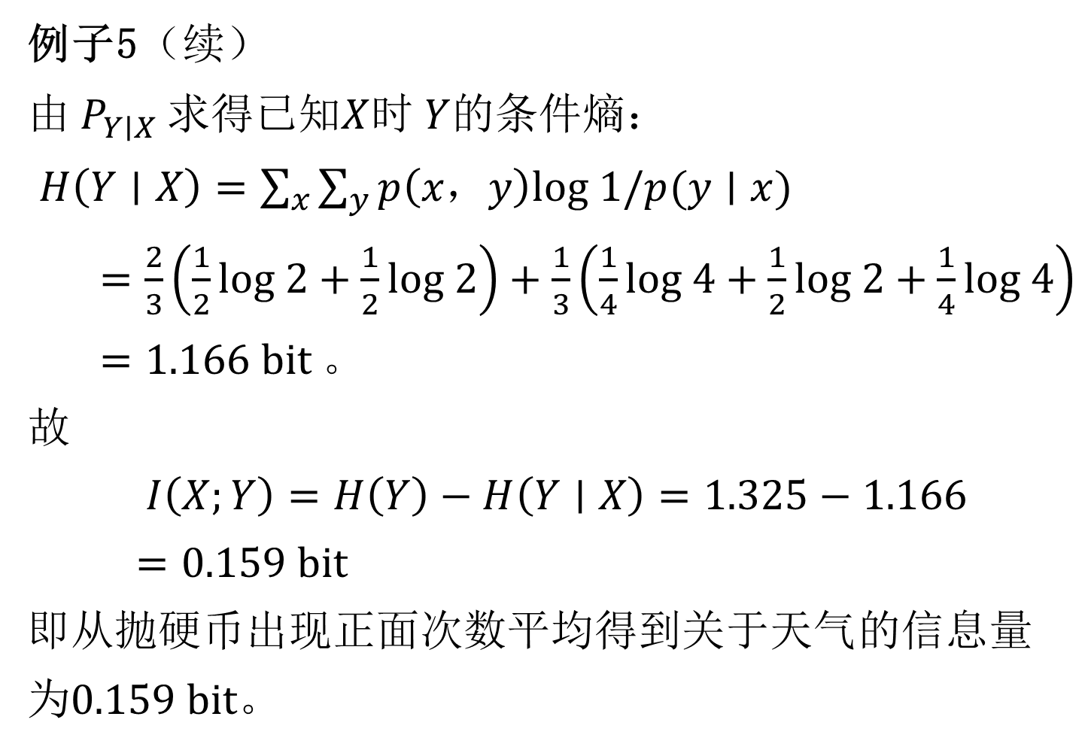
2 互信息与平均互信息（续）
例子5（续）
由${ P}_{Y∣X}$求得已知$X$时$Y$的条件熵：
$H\left(Y∣X\right)=\sum_{x}{\sum_{y}{p\left(x，y\right)log 1/p(y∣x)} }$
$=\frac{2}{3}\left(\frac{1}{2}log 2+\frac{1}{2}log 2\right)+\frac{1}{3}\left(\frac{1}{4}log 4+\frac{1}{2}log 2+\frac{1}{4}log 4\right)$
$=1.166 bit$。
故
$$I\left(X;Y\right)=H\left(Y\right)−H\left(Y∣X\right)=1.325−1.166=0.159 bit$$
即从抛硬币出现正面次数平均得到关于天气的信息量为0.159 bit。

Slide 37
谢谢！

